Slide 1
빅테크(BigTech)와 금융 김영식 (서울대 경제학부)

Slide 2
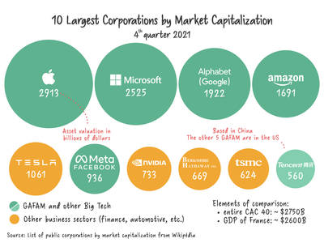
https://companiesmarketcap.com/south-korea/largest-companies-in-south-korea-by-market-cap/

Slide 3
0. 금융발전과 경제 1. 빅테크의 금융산업 진출배경 (1) 은행산업 진입규제 완화 및 금융 디지털화 (2) 빅테크의 DNA 순환 사업모델 2. 빅테크와 기존 금융기관의 차이점 (1) 자체 디지털 플랫폼 기반의 금융서비스 (2) 유리한 진입 형태 선택 가능 3. 빅테크의 사업모델 관련 리스크 (1) 신용 제공 관련 리스크 (2) 경제력 집중 문제 (3) 사용자 데이터 관리 및 보안 문제 4. 빅테크의 Stable Coin 발행 관련 리스크 (1) 화폐주권 위협 가능성 (2) 실물〮금융부문의 충격 증폭 가능성 (3) 준비자산 미보유 가능성

Slide 4
References
권오익, 오다운, 김병기, (2020). “(디지털)화폐에 대한 새로운 시각과 이해” BOK경제연구 Insight 2020-11호.
김훈, 박나연, 김주영, 이차순, 박지수, (2019). “우리나라 은행산업의 미래와 시사점” 한국은행 조사통계월보 통권 855호
임호성·김단비 (2021), “빅테크의 금융업 진출: 현행 규제 환경 및 정책제언” BOK경제연구 업무정보.
예금보험공사 (2021), “영 재무부, 선구매-후결제(BNPL) 서비스에 대한 규제 검토”
전성인 (2021), “전자금융거래법의 올바른 개정 방향” 코스콤 오피니언.
Berg. Tobias, V. Burg, A. Gombovi, and and M. Puri, (2018). “On the Rise of Fintechs – Credit Scoring Using Digital Footprints” NBER Working Paper Series 24551.
BIS (2019). “Big Tech in Finance: Opportunities and Risks” BIS Annual Report.
Brunnermeier, M., H. James, and J-P. Landau (2021), “The Digitalization of Money,” BIS working Paper, No. 941.
Corrocher. N, (2006) "Internet Adoption in Italian Banks: An Empirical Investigation" Research Policy. Vol 35, Issue 4, 533-544.

Slide 5
References
Frost, J., L. Gambacorta, S. Shin, P. Zbinden, and Y. Huang, (2019). “Big Tech and the Changing Structure of Financial Intermdediation. BIS Working Papers No 779.
Greenwood and Scharfstein (2013) “The growth of finance,” Journal of Economic Perspectives, 27(2).
Hellmann. T, K. Murdock, and J. Stiglitz, (2000) "Liberalization, Moral Hazard in Banking, and Prudential Regulation: Are Capital Requirements Enough?" American Economic Review Vol. 90, No. 1
Philippon. T, (2016) “The Fintech Opportunity,” NBER Working Paper 22476.
Philippon. T, (2015), “Has the US Finance Industry Become Less Efficient? On the Theory and Measurement of Financial Intermediation” American Economic Review Vol. 105. No. 4, pp. 1408-1438.
Rajan, R. (2005) “Has Financial Development Made the World Riskier?” NBER Working Paper 11728.
Shapiro. Carl, H. Varian, (1998), “Information Rules: A Strategic Guide to the Network Economy” The Academy of Management Review 30(2).
Schumpeter, Joseph A. (1911) The Theory of Economic Development. Cambridge, MA: Harvard University Press.

Slide 6
References
Turner, A. (2010) “What Do Banks Do? Why do Credit Booms and Busts Occur and What Can Public Policy Do about It?” Chap. 1 in The Future of Finance, edited by Adair Turner et al. London School of Economics.

Slide 7
0. 금융발전과 경제

Slide 8
The growth of finance
Greenwood and and Scharfstein (2013):
The growth of financial services since 1980 accounted for more than a quarter of the growth of the services sector.
The securities and credit intermediation are responsible for the acceleration of financial sector growth since 1980; insurance, by contrast, has grown at a steady pace since the 1940s.

Slide 9
The growth of finance

Slide 10
The growth of finance
Greenwood and and Scharfstein (2013):
The value of total financial assets was approximately five times US GDP in 1980; by 2007, this ratio had doubled.
Over the same period, the ratio of financial assets to tangible assets (like plant and equipment, land, and residential structures) increased as well.

Slide 11
The growth of finance
Greenwood and and Scharfstein (2013):
Workers in the financial sector have shared impressively in this growth:
- In 1980, the typical financial services employee earned about the same wages as counterpart in other industries.
- By 2006, employees in financial services earned an average of 70 percent more.
- In 2008, 28 percent of Harvard College graduates went into financial services, compared to only 6 percent between 1969 and 1973.
- Graduates from the Stanford MBA program who entered financial services during the 1990s earned more than three times the wages of their classmates who entered other industries.

Slide 12
The growth of finance

Slide 13
The growth of finance
Greenwood and and Scharfstein (2013):
Has society benefited from the growth of financial sector?
- Since Schumpeter(1911), financial sector has been regarded as critical to capital allocation and economic growth.
- Yet, many are skeptical about its value, particularly in light of the 2008 global financial crisis.
- Rajan(2005) famously called into question the value of more recent financial sector growth at a symposium of central bankers just before the financial crisis erupted. (https://www.youtube.com/watch?v=Mfd6B9IKTBc)
*On the next financial crisis (https://www.youtube.com/watch?v=bqhMorV2Bag)

Slide 14
The growth of finance
Greenwood and and Scharfstein (2013):
Has society benefited from the growth of financial sector?
- Turner (2010), the top financial regulator in the UK, has written:
“There is no clear evidence that the growth in the scale and complexity of the financial system in the rich developed world over the last 20 to 30 years has driven increased growth or stability, and it is possible for financial activity to extract rents from the real economy rather than to deliver economic value.” (https://www.youtube.com/watch?v=Fr_orxK5Zqo )
- Philippon (2015) argues that the period of recent growth has come with a puzzling increase in the cost of financial intermediation.

Slide 15
The cost of financial transactions
Philippon(2016)이 미국의 1886~2015년 자료를 이용하여 추정한 결과에 따르면 단위당 금융중개 비용은 2.0% 내외의 수준에서 큰 변화가 없었음

Slide 16
1. 빅테크의 금융산업 진출배경 (1) 은행산업 진입규제 완화 및 금융 디지털화 (2) 빅테크의 DNA 순환 사업모델 2. 빅테크와 기존 금융기관의 차이점 (1) 자체 디지털 플랫폼 기반의 금융서비스 (2) 유리한 진입 형태 선택 가능 3. 빅테크의 사업모델 관련 리스크 (1) 신용 제공 관련 리스크 (2) 경제력 집중 문제 (3) 사용자 데이터 관리 및 보안 문제 4. 빅테크의 Stable Coin 발행 관련 리스크 (1) 화폐주권 위협 가능성 (2) 실물〮금융부문의 충격 증폭 가능성 (3) 준비자산 미보유 가능성

Slide 17
1. 빅테크의 금융산업 진출 배경
(1) 은행산업 진입규제 완화 및 금융 디지털화
과거 은행산업의 경쟁 제한이 금융시스템에 전반적으로 긍정적인 영향을 미친다는 인식에 따라 은행산업 진입을 규제해 왔음
독과점적 지대(rent)를 침해 받지 않아 보수적인 경영이 가능하며 이를 통해 획득한 높은 이윤을 통해서 경제위기를 극복할 수 있는 안전장치를 형성한다는 견해가 우세 (Hellman et al. 2000)
우리나라는 1997년 외환위기 이후 은행의 부실로 인한 금융위기 가능성을 감안하여 은행산업의 경쟁을 정책적으로 제한해 온 측면이 있음

Slide 18
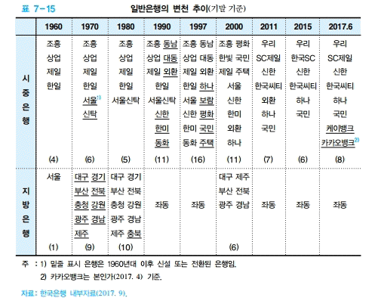
1. 빅테크의 금융산업 진출 배경

Slide 19
1. 빅테크의 금융산업 진출 배경
(1) 은행산업 진입규제 완화 및 금융 디지털화
은행산업의 경쟁 제한이 소비자 후생에 부정적이라는 인식이 높아짐에 따라 금융서비스 진입규제 완화와 금융서비스의 디지털화를 통한 금융혁신 추진
은행산업의 높은 집중도는 비효율적 자금 수급으로 이어져 소비자가 부담하는 금융비용이 증가한다는 견해가 제기 (Philippon 2015)
엄격한 진입규제로 과점구조가 고착화된 국내 은행산업은 은행이 비이자 수익보다는 이자 수익에 편중되어 저위험·고수익 추구가 가능한 담보중심의 대출을 운용하는 실정 (김훈 등 2019)

Slide 20
The cost of financial transactions
Philippon(2016)이 미국의 1886~2015년 자료를 이용하여 추정한 결과에 따르면 단위당 금융중개 비용은 2.0% 내외의 수준에서 큰 변화가 없었음

Slide 21
1. 빅테크의 금융산업 진출 배경
(1) 은행산업 진입규제 완화 및 금융 디지털화
인터넷 보급 확대와 스마트폰 대중화
금융서비스의 디지털화
비금융기관의 금융산업 진입장벽 해소
스마트폰을 통한 온라인뱅킹 대중화는 은행 방문 거래를 대체하였으며, 신규 진입자는 온라인 플랫폼 구축을 통해 효율적인 소비자 접근이 가능해짐 (Corrocher 2006)

Slide 22
1. 빅테크의 금융산업 진출 배경
(1) 은행산업 진입규제 완화 및 금융 디지털화
요약하면, 과점적 시장구조를 갖는 은행산업에 대한 진입규제 완화 정책과 금융서비스의 디지털화는 비전통 금융기관들의 은행산업 진입을 가속화
우리나라: 2015년의 IT⋅금융융합 지원방안에 따라 기업들의 창의적인 아이디어를 펼칠 수 있도록 기존 규제를 면제해주는「샌드박스」도입;
「인터넷전문은행법」시행과 같은 금융업 진입장벽의 완화를 시도

Slide 23
1. 빅테크의 금융산업 진출 배경
(2) 빅테크의 DNA 순환 사업모델
빅테크 디지털 플랫폼은 다수의 사용자를 모집할 수 있는 네트워크 외부효과(network externalities)*와 함께 사용자 활동(activities) 내역의 수집, 데이터 분석 (data analytics)을 통해 선순환 구조를 일으킴
빅테크의 DNA (Data Network Activity) 순환 구조:
Notes:
*외부효과 = 서비스 사용자의 수요가 다른 사용자의 수요에도 영향을 미치는 효과 (Shapiro and Varian 1998)

Slide 24
1. 빅테크의 금융산업 진출 배경
(2) 빅테크의 DNA 순환 사업모델
빅테크는 대표적으로 전자상거래, 검색엔진, 그리고 SNS 등을 운영하고 있으며 서비스 특성 상 사용자의 수가 증가할수록 네트워크 외부효과로 인해 사용자 증가가 더욱 가속화 (Frost el al. 2019)
- 외부효과 = 서비스 사용자의 수요가 다른 사용자의 수요에도 영향을 미치는 효과 (Shapiro and Varian 1998)

Slide 25
1. 빅테크의 금융산업 진출 배경
(2) 빅테크의 DNA 순환 사업모델
빅테크는 금융서비스 이외의 산업에서 수집한 데이터와 정보기술의 우위를 활용하여 소비자들에게 편의성이 높은 금융서비스 제공 가능
빅테크는 정보기술, 클라우드 컴퓨팅(cloud computing), 데이터 분석을 통해 평균적으로 전체매출의 46% 이상을 기록하는 등 정보처리 능력에 특화되어 있음*
2019년 수익 기준 Google, Facebook, Amazon, Apple, Baidu, Alibaba, Tencent 등이 해당되며, 금융사업이 차지하는 비중은 11% (BIS Annual Economic Report 2019)
Notes:
*외부효과 = 서비스 사용자의 수요가 다른 사용자의 수요에도 영향을 미치는 효과 (Shapiro and Varian 1998)

Slide 26
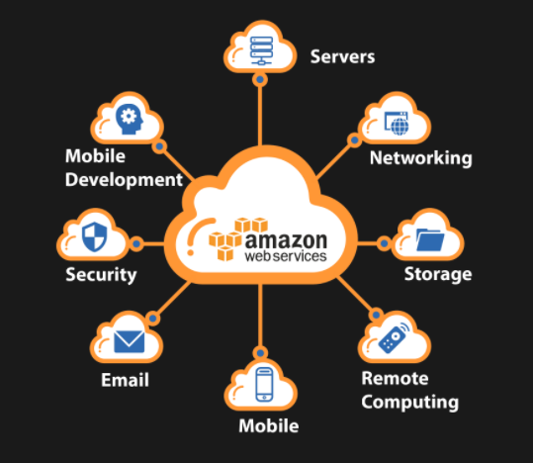
1. 빅테크의 금융산업 진출 배경
Notes:
*외부효과 = 서비스 사용자의 수요가 다른 사용자의 수요에도 영향을 미치는 효과 (Shapiro and Varian 1998)

Slide 27
1. 빅테크의 금융산업 진출배경 (1) 은행산업 진입규제 완화 및 금융 디지털화 (2) 빅테크의 DNA 순환 사업모델 2. 빅테크와 기존 금융기관의 차이점 (1) 자체 디지털 플랫폼 기반의 금융서비스 (2) 유리한 진입 형태 선택 가능 3. 빅테크의 사업모델 관련 리스크 (1) 신용 제공 관련 리스크 (2) 경제력 집중 문제 (3) 사용자 데이터 관리 및 보안 문제 4. 빅테크의 Stable Coin 발행 관련 리스크 (1) 화폐주권 위협 가능성 (2) 실물〮금융부문의 충격 증폭 가능성 (3) 준비자산 미보유 가능성

Slide 28
2. 빅테크와 기존 금융기관의 차이점
(1) 자체 디지털 플랫폼 기반의 금융서비스
빅테크는 자체 디지털 플랫폼에서의 결제 및 지불서비스를 시작으로 자산관리, 신용 제공, 은행업 등의 서비스로 확대
소비자의 빅테크 플랫폼 브랜드에 대한 신뢰가 결제 및 지불서비스의 사업 개시를 수월하게 할 수 있음 (Berg et al. 2018)

Slide 29
2. 빅테크와 기존 금융기관의 차이점
(1) 자체 디지털 플랫폼 기반의 금융서비스
결제 및 지불서비스를 통해 소비자의 금융거래 정보 수집이 가능해지면서 기존에 확보한 정보와 결합·가공을 통해 금융서비스 영역 확대 가능
빅테크는 포괄적으로 수집한 소비자의 정보를 바탕으로 분석함으로써 기존의 금융기관들에 비해 정보 우위에 있음
우리나라: 최근 빅테크의 정보 우위를 줄일 수 있는 법안*이 상정되었지만 여전히 빅테크와 금융기관 사이의 정보 불균형이 발생
「마이데이터」법안: 빅테크 디지털 플랫폼에서 이루어진 소비 내역에 대한 정보를 소비자의 승인 하에 금융기관이 열람할 수 있지만 그 정보에 대한 내용이 상세하지 못한 측면이 있음

Slide 30
2. 빅테크와 기존 금융기관의 차이점
(2) 유리한 진입 형태의 선택 가능
빅테크는 정보 우위를 바탕으로 자신들에게 유리한 진입 형태의 선택이 가능
빅테크는 금융그룹*에 적용되는 강한 규제 및 감독을 피하고자 타 금융기관과의 제휴 또는 일부 금융서비스만을 제공하는 형식으로 금융산업에 진입할 가능성
우리나라: 여수신, 금융투자, 보험 분야 중에서 2개 이상의 업종을 운영하면 금융그룹으로 분류

Slide 31
2. 빅테크와 기존 금융기관의 차이점
(2) 유리한 진입 형태의 선택 가능
해외: 빅테크는 결제서비스업과 은행업 진출 시 라이선스를 통하여 영업을 하지만 신용 제공의 경우에는 라이선스를 받은 금융기관과의 제휴를 통해서 영업하는 경향을 보임
또한 빅테크는 기존의 사업모델을 통하여 자금조달이 가능하여 수신서비스에 진출하지 않음으로써 관련 규제 회피 가능

Slide 32
2. 빅테크와 기존 금융기관의 차이점
(2) 유리한 진입 형태의 선택 가능
빅테크가 금융서비스에 대한 라이선스를 인가 받지 않고 타 금융기관과의 제휴를 통해서 금융서비스를 제공하는 경우 금융법이 아닌 해당 산업의 상법만을 적용 받아 규제차익을 추구할 가능성 (임호성·김단비 2021)
이 경우 리스크 발생에 대한 책임을 회피하거나 과도한 위험을 추구할 가능성

Slide 33
2. 빅테크와 기존 금융기관의 차이점
(2) 유리한 진입 형태의 선택 가능
빅테크 기업은 국가별로 우위를 점하는 서비스 성격이 상이함에 따라 제공하는 금융서비스에도 차이를 보임
네이버: 우리나라에서는 전자상거래 플랫폼(스마트스토어)을 이용한 소상공인 대출서비스 제공; 일본에서는 메신저(라인)를 이용한 송금 및 간편결제 서비스 제공

Slide 34
1. 빅테크의 금융산업 진출배경 (1) 은행산업 진입규제 완화 및 금융 디지털화 (2) 빅테크의 DNA 순환 사업모델 2. 빅테크와 기존 금융기관의 차이점 (1) 자체 디지털 플랫폼 기반의 금융서비스 (2) 유리한 진입 형태 선택 가능 3. 빅테크의 사업모델 관련 리스크 (1) 신용 제공 관련 리스크 (2) 경제력 집중 문제 (3) 사용자 데이터 관리 및 보안 문제 4. 빅테크의 Stable Coin 발행 관련 리스크 (1) 화폐주권 위협 가능성 (2) 실물〮금융부문의 충격 증폭 가능성 (3) 준비자산 미보유 가능성

Slide 35
3. 빅테크의 사업모델 관련 리스크
(1) 신용 제공 관련 리스크
국내 대표 빅테크(카카오, 네이버)는 2010년대 중반부터 지급결제 서비스를 시작으로 금융산업에 진입하여 최근에는 신용을 제공하기 시작
카카오는 2014년 지급결제 서비스(카카오페이)를 시작으로 2017년 은행업(카카오뱅크), 2020년 증권(카카오증권)을 설립하여 2021년 증권 서비스 예비허가를 받음

Slide 36
3. 빅테크의 사업모델 관련 리스크
(1) 신용 제공 관련 리스크
네이버(네이버파이낸셜)는 자사 플랫폼의 쇼핑몰 입점 중소사업자들에게 은행이 일반적으로 요구하는 사업 계획이나 부동산 담보가 아닌 사업자의 상품 판매실적, 재고 상황, 판매자 신용도 등을 근거로 대출을 제공*
2021년 9월 기준 사업자 대출액 1,000억 원 돌파

Slide 37
3. 빅테크의 사업모델 관련 리스크
(1) 신용 제공 관련 리스크
최근 종합지급결제사업자에게 허용된 후불결제(Buy Now Pay Later; BNPL)는 빅테크로 하여금 통제되지 않은 신용창조를 가능하게 한다는 우려가 있음
네이버(네이버파이낸셜)는 2021년 4월부터 후불결제 서비스를 시범 운영 중에 있으며 자사 쇼핑 플랫폼에서 최대 30만원까지 상품을 선구매한 뒤 결제를 나중에 하도록 서비스
쿠팡은 자사 유료회원을 대상으로 월 30만원 한도의 후불결제 서비스를 시작

Slide 38
3. 빅테크의 사업모델 관련 리스크
(1) 신용 제공 관련 리스크
빅테크의 고객 규모와 확장성을 고려할 때 BNPL 사업의 진행상황 및 신용규모를 면밀히 점검할 필요
영국, 호주 등 이미 BNPL 서비스를 시작한 나라에서는 주로 핀테크가 BNPL 서비스를 제공하기 때문에 전체 신용규모가 크지 않고 영향력이 제한적
1인당 이용 한도가 낮지만 이용자에 대한 적절한 신용평가가 부재하고 복수 업체에서 총액한도의 제한없이 사용할 수 있기 때문에 향후 과다 부채로 인한 문제가 부각될 소지 (예금보험공사 2021)
예: 영국의 BNPL 이용자 대상 조사에 의하면 서비스 이용자의 50%가 결제대금 납부를 위해 추가 대출을 받은 경험이 있다고 응답

Slide 39
3. 빅테크의 사업모델 관련 리스크
(1) 신용 제공 관련 리스크
종합지급결제사업자가 신용 제공도 가능하다면 기존에 제공하던 선불충전 서비스가 예금과 성격이 유사한 만큼 사실상 은행업을 영위하는 것과 같다는 의견 (전성인 2021)
종합지급결제사업자에게 은행과 유사한 수준의 규제를 적용할 필요성도 같이 제기

Slide 40
3. 빅테크의 사업모델 관련 리스크
(2) 경제력 집중 문제
빅테크가 이미 구축해 놓은 플랫폼과 금융산업이 융합되어 해당 플랫폼이 더욱 활성화 될 경우 상당한 경제력 집중문제를 초래할 가능성
빅테크의 디지털 플랫폼은 이미 전 국민에 가까운 사용자를 확보: 2021년 3분기 기준 카카오 4,681만 명, 네이버 4,106만 명, 쿠팡 2,612만 명
빅테크 플랫폼의 금융서비스 제공은 산업 단위의 독과점 기준을 크게 넘어서는 차원의 경제력 집중 문제를 발생시킬 수 있음

Slide 41
3. 빅테크의 사업모델 관련 리스크
(3) 사용자 데이터 관리 및 보안 문제
데이터 수집 및 분석의 실제 사업 적용에서 금융 건전성을 저해하는 문제를 발생시킬 수 있음
2021년 7월 카카오뱅크의 전세대출 지연사태는 표면적 원인(업무인력의 일시적 부족) 이외에 데이터분석 역량에 대한 지나친 의존이 초래했을 가능성이 제기
마이데이터 서비스와 같이 분산된 개인 정보를 취합해 활용하는 과정에서 보안사고(예: 2021년 말 네이버파이낸셜의 고객정보 유출사건) 발생
빅테크 플랫폼에 가입된 고객 규모를 고려했을 때 기존에 비해 더욱 큰 수준의 프라이버시 침해 문제 발생 가능

Slide 42
1. 빅테크의 금융산업 진출배경 (1) 은행산업 진입규제 완화 및 금융 디지털화 (2) 빅테크의 DNA 순환 사업모델 2. 빅테크와 기존 금융기관의 차이점 (1) 자체 디지털 플랫폼 기반의 금융서비스 (2) 유리한 진입 형태 선택 가능 3. 빅테크의 사업모델 관련 리스크 (1) 신용 제공 관련 리스크 (2) 경제력 집중 문제 (3) 사용자 데이터 관리 및 보안 문제 4. 빅테크의 Stable Coin 발행 관련 리스크 (1) 화폐주권 위협 가능성 (2) 실물〮금융부문의 충격 증폭 가능성 (3) 준비자산 미보유 가능성

Slide 43
4. 빅테크의 Stable Coin 발행 관련 리스크
(1) 화폐주권 위협 가능성
빅테크의 광범위한 네트워크는 자체 발행 Stable Coin 이 안정적으로 사용되도록 만드는 기반이 될 수 있음
이를 통해 얻게 되는 지급결제 관련 사용자 데이터는 DNA 순환을 강화하여 빅테크 경제력 집중을 더욱 가속화할 우려 (Carstens 2021)
빅테크가 자체 Stable Coin 사용을 유도하거나 강제하는 경우에는 외부에서 접근하기 어려운 ‘담장이 쳐진 정원(walled garden)’처럼 독자적인 경제생태계를 구축하여 화폐주권을 위협할 가능성 (Carstens, 2021; Brunnermeier 2021)
빅테크 Stable Coin이 각자의 디지털통화영역 (Digital Currency Area)을 구출할 가능성

Slide 44
4. 빅테크의 Stable Coin 발행 관련 리스크
(2) 실물〮금융부문의 충격 증폭 가능성
빅테크의 Stable Coin 발행은 본래의 사업영역과 금융시장에서 발생가능한 리스크가 양방향 모두로 전이되어 충격을 증폭시키는 역할을 할 가능성
실물부문에서 발생한 빅테크 기업 충격이 Stable Coin을 통해 금융시장으로 즉각 전파될 위험
Stable Coin을 법화와 바꾸려는 “stable coin run” 현상이 발생하는 경우 국채 등 담보자산을 대량으로 매각함으로써 단기금융시장이나 금융시스템의 안정성을 저해할 가능성
빅테크의 Stable Coin이 은행의 요구불예금을 대체하는 경우 은행의 자금조달 비용을 상승시키고 금융중개기능을 저해할 가능성

Slide 45
4. 빅테크의 Stable Coin 발행 관련 리스크
(3) 준비자산 미보유 가능성
빅테크의 Stable Coin이 안정적으로 유통되기 시작하면 준비자산을 약속한대로 보유하지 않을 유인이 존재 (권오익·오다운·김병기 2020)
Stable Coin을 법화로 바꾸려는 수요가 없다면 빅테크는 준비자산을 안전자산 이외에 자산으로 보유하거나 발행액에 해당하는 만큼의 준비자산을 미보유할 가능성
최근 미국 상품선물거래위원회(CFTC)는 준비자산 예치금에 대한 잘못된 정보제공을 제재하기 위해 테더(Tether)에 벌금을 부과했음

Slide 46
핀테크 신용 (FinTech Credit) 김영식 (서울대 경제학부)

Slide 47

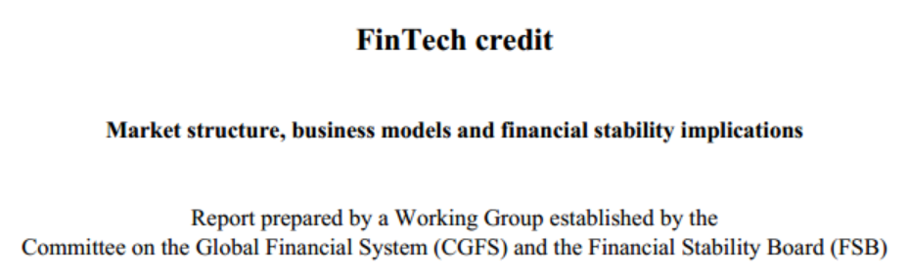

Slide 48
1. 시장구조 2. 사업모델 (1) 전통적 P2P대출 모델 (2) 공증(notary) 모델 (3) 수익보증 모델 (4) 대차대조표 모델 (5) 송장거래(invoice trading) 모델 3. 우리나라의 FinTech 신용 (1) 대출형 크라우드펀딩 (2) 인터텟전문은행 4. FinTech 신용의 필수적 역할

